Slide 1
স্বাগতম

Slide 2
শিক্ষক পরিচিতি

Slide 3
পাঠ পরিচিতি
জেঃ ইলেকট্রিক্যাল ওয়ার্কস-১
অধ্যায়-২ য় (১ম পত্র)
শ্রেণিঃ নবম
সময়ঃ ৪৫ মিনিট

Slide 4
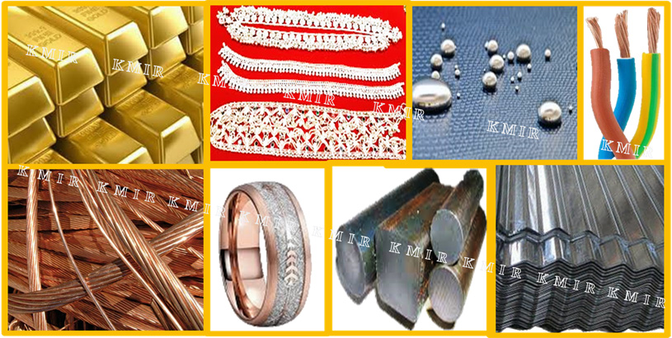
নিচের পদার্থের সাথে বৈদ্যুতিক সম্পর্ক বল

Slide 5
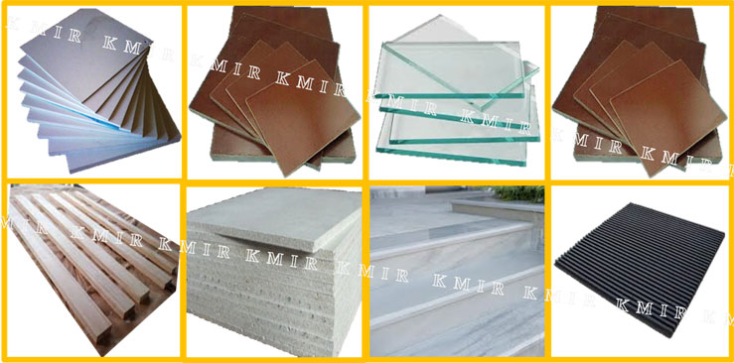
নিচের পদার্থগুলো কোন ধরনের পরিবাহী

Slide 6
আজকের পাঠ
বিদ্যুৎ পরিবাহী ও অপরিবাহী পদার্থ
অধ্যায়-দ্বিতীয় (১ ম পত্র)

Slide 7
শিখনফল
এই পাঠ থেকে শিক্ষার্থীয়া যা-------------
পরিবাহী ও অপরিবাহী কী বলতে পারব
পরিবাহী ও অপরিবাহীর বৈশিষ্ট্য বলতে পারব
পরিবাহী ও অপরিবাহীর বস্তু চিনতে পারব
পরিবাহী ও অপরিবাহী ব্যবহার বলতে পারব

Slide 8
বিদ্যুৎ পরিবাহী পদার্থঃ
যে সকল পদার্থের মধ্য দিয়ে তড়িৎ প্রবাহ খুব সহজে বা বাধার সম্মুখীন হয় না তাকে বিদ্যুৎ পরিবাহী পদার্থ বা কন্ডাক্টর বলে।

Slide 9
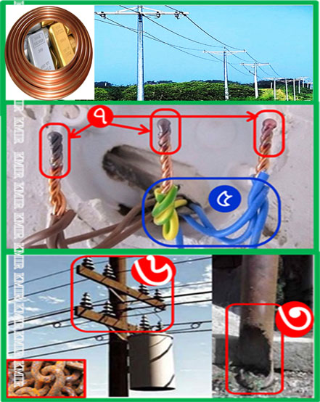
বিদ্যুৎ পরিবাহী পদার্থের বৈশিষ্ট্য
1.নিম্নমানের আপেক্ষিক রেজিস্ট্যান্স
2.নিম্নমানের তাপমাত্রা সহগ
3.ক্ষয়রোধক ক্ষমতা বা স্থায়িত্ব
4.যান্ত্রিক টান সহগ ক্ষমতা বেশী
5.নমনীয়তাসম্পন্ন গুণ
6.মরিচা প্রতিরোধ ক্ষমতা
7.সোল্ডারিং-এর উপযোগিতা

Slide 10
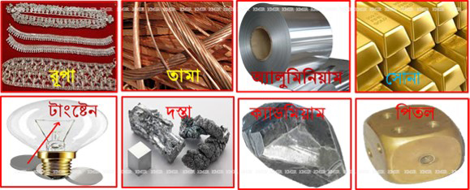
বিদ্যুৎ পরিবাহী পদার্থ

Slide 11
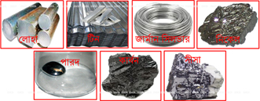
বিদ্যুৎ পরিবাহী পদার্থ

Slide 12
বিদ্যুৎ পরিবাহী পদার্থের ব্যবহার

Slide 13
বিদ্যুৎ পরিবাহী পদার্থের ব্যবহার

Slide 14
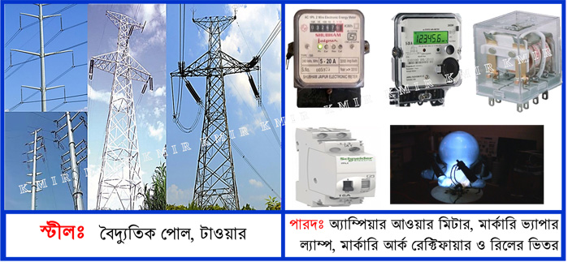
বিদ্যুৎ পরিবাহী পদার্থের ব্যবহার

Slide 15
বিদ্যুৎ অপরিবাহী পদার্থঃ
যে সকল পদার্থের মধ্য দিয়ে তড়িৎ প্রবাহ সহজে চলাচল করতে পারে না বা প্রচুর বাধার সম্মুখীন হয় তাকে বিদ্যুৎ অপরিবাহী পদার্থ বা ইন্সুলেটর বলে।

Slide 16
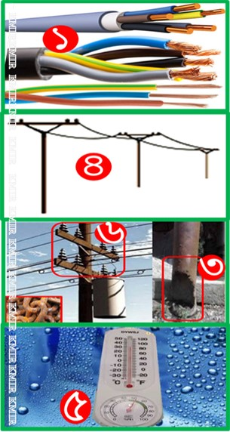

Slide 17
বিদ্যুৎ অপরিবাহী পদার্থ

Slide 18
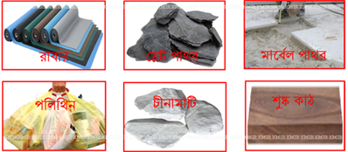
বিদ্যুৎ অপরিবাহী পদার্থ

Slide 19
বিদ্যুৎ অপরিবাহী পদার্থের ব্যবহার

Slide 20
বিদ্যুৎ অপরিবাহী পদার্থের ব্যবহার

Slide 21
বিদ্যুৎ অপরিবাহী পদার্থের ব্যবহার

Slide 22
বিদ্যুৎ অপরিবাহী পদার্থের ব্যবহার

Slide 23
একক কাজ
১। পাঁচটি পরিবাহী পদার্থের নাম বলো?
২। পাঁচটি অপরিবাহী পদার্থের নাম বলো?

Slide 24
জোড়ার কাজ
১। বিদ্যুৎ পরিবাহী পদার্থ কাকে বলে?
২। বিদ্যুৎ অপরিবাহী পদার্থ কাকে বলে?

Slide 25
দলীয় কাজ
১। বিদ্যুৎ পরিবাহী পদার্থের বৈশিষ্ট্যগুলো বলো?
২। বিদ্যুৎ অপরিবাহী পদার্থের বৈশিষ্ট্যগুলো বলো?

Slide 26
বাড়ির কাজ
বিদ্যুৎ পরিবাহী ও অপরিবাহী পদার্থের ব্যবহার লেখ?

